Slide 1

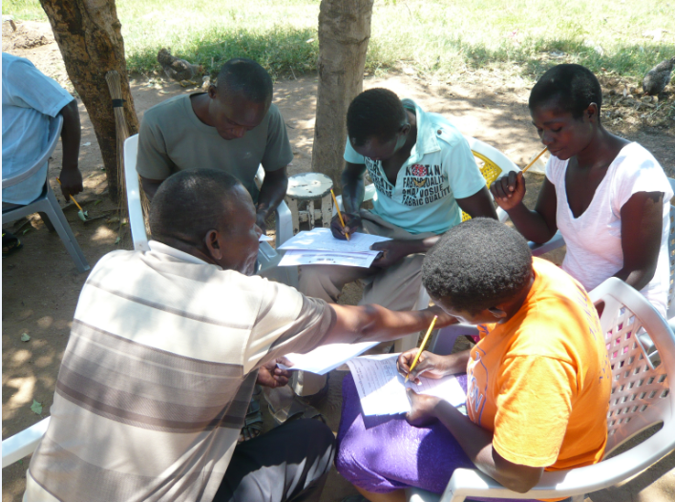

Pesquisa Participativa de linha de Base
Métodos de Implementação
Escreva o nome da sua organização aqui.

Slide 2
ONDE ESTAMOS?: Pesquisa Participativa de Linha de Base dos 4 Passos Essenciais de SHEP
4 Passos | Actividades
1. Partilhar o objectivo com os agricultores. | Seminário de Sensibilização
2. A sensibilização dos agricultores é aumentada. | Pesquisa Participativa de Linha de Base (opcional) Fórum dos intervenientes Pesquisa de Mercado
3 . Os agricultores tomam decisões. | Selecção das Culturas Alvo Elaboração do Calendário de Cultivo
4. Os agricultores adquirem habilidades. | Formações no Terreno
Acompanhamento e monitorização (incluindo a Pesquisa Participativa Final)
Pesquisa de linha de base como uma forma de aumentar a consciencialização dos agricultores

Slide 3
PARTE 1: CONCEITO

Slide 4


PORQUÊ?:
Objectivos da Pesquisa Participativa da Linha de Base
A Pesquisa da Linha de base tem um objectivo duplo.
  Para os agricultores
    Compreender a sua situação actual para identificarem áreas para melhorias
    Compreenderem a importância da manutenção de registos
  Para os implementadores
    Recolha de dados sobre a situação dos agricultores alvo de modo a avaliar as melhorias após as actividades SHEP (Comparação entre “antes” e “depois”)

Slide 5
O QUE?:
Perfil da Pesquisa Participativa de Linha de Base
Pedir que os agricultores preencham dois tipos de fichas de pesquisa
  Pesquisa de Linha de Base Parte 1 – Produção, Rendimento e Custo
  Pesquisa de Linha de Base Parte 2 – Técnicas Agrícolas
Os próprios agricultores preenchem os formulários (ofereça ajuda quando necessário)
Os dados são recolhidos e analisados pelos implementadores
Feedback é posteriormente dado aos agricultores

Slide 6
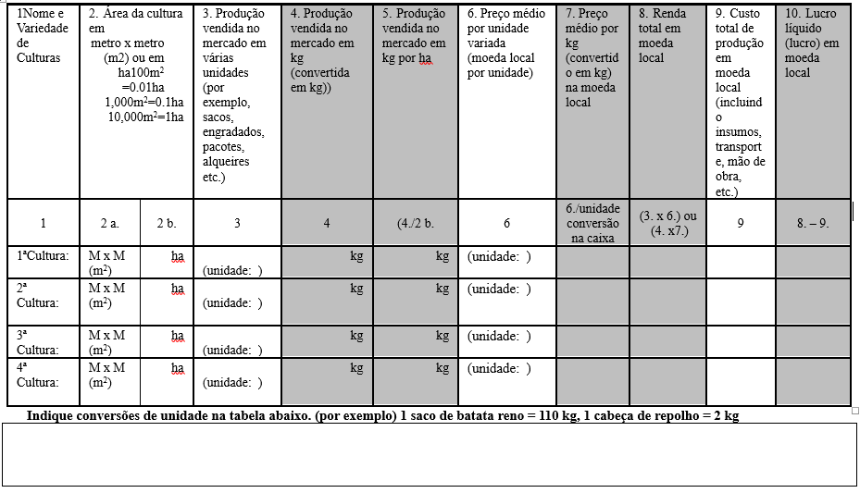
FORMATO: Formulário dos Questionários das
Pesquisa de Linha de Base
Pesquisa da Linha de Base Parte 1- Produção, Rendimento, e Custo

Slide 7
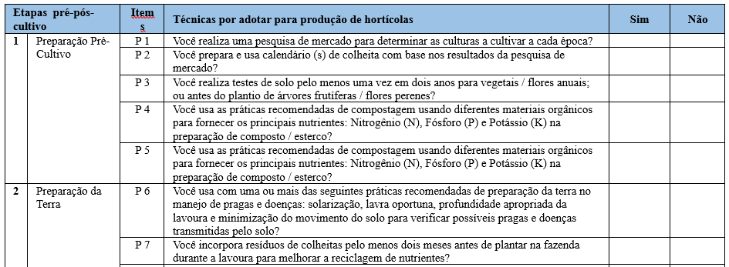
FORMATO: Formulário dos Questionários das Pesquisa de Linha de Base
Pesquisa da Linha de Base Parte 2- Técnicas Agrícolas

Slide 8
FORMATO: Formulário dos Questionários das Pesquisa de Linha de Base
Os dois formulários são meramente exemplificativos. As perguntas podem ser modificadas (apagadas, adicionadas, alteradas, etc.) de acordo com a situação local.
Ao modificar, especialmente ao adicionar perguntas, considere cuidadosamente o nível de capacidade dos agricultores (a sua memória, competências de literacia, etc.) e tempo necessário. Não os torne demasiadamente exigentes.

Slide 9
COMO?: Dicas Chave de Implementação
A pesquisa deve ser mais para o benefício dos agricultores do que para o benefício dos implementadores
Intervenção a ser evitado
Intervenção Preferida
Extensionistas
Extensionistas
“A pesquisa é necessária para conhecermos o efeito da intervenção da SHEP.”
“Manter um registo do que você compra e vende é importante para a gestão da machamba. A pesquisa de linha de base pode ajudá-lo a gerenciar seus negócios.
Agricultor-
centrado
Agricultores
Agricultores
“Não sabíamos que
“OK... Estamos fornecendo dados para ajudá-los a fazer um bom trabalho. É para o benefício deles.”
a manutenção de registros era tão benéfica para nós. Vamos praticar a contabilidade a partir de hoje.
É para nosso benefício. "

Slide 10
COMO?: Dicas Chave de Implementação
Os agricultores alvo devem ser os principais actores da pesquisa, em vez dos extensionistas.
Os extensionistas ajudam os agricultores a calcularem os valores básicos tais como rendimento da cultura, custo, lucro, etc., que são importantes para a gestão do campo
Aumentando a motivação
Não estamos apenas a fornecer dados ao governo. Estamos a fazê-lo para melhorar o nosso negócio.
Apoio à Autonomia
Aumentando a motivação
Agora somos capazes de calcular vários números. Nunca fizemos isto antes.
Apoio à competência

Slide 11
PARTE 2: PRÁTICA

Slide 12
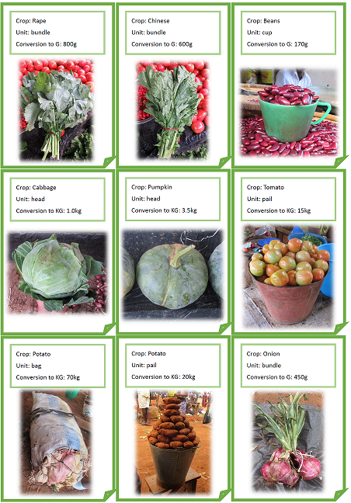
PASSO: Procedimentos de Implementação
Elabore uma tabela de conversão (unidades locais para quilogramas)
Organize uma reunião em instrua aos agricultores como preencher os dois formulários.
Permita que os agricultores preencham os formulários sozinhos. Permita que eles levem os formulários para casa e que os preencham com os seus familiares, se necessário. [Dica] peça aos agricultores alfabetizados que ajudem aos agricultores iletrados.
A tabela de conversão do Malawi na fotografia

Slide 13
PASSO: Procedimentos de Implementação
Após o preenchimento dos formulários, discutam as novas constatações.
  Como é que a manutenção de registo pode ajudar-nos (agricultores) a gerir a nossa actividade agrícola?
  Estamos a ter lucros suficientes conforme esperávamos?
  Temos habilidades de cultivo suficientes? Quais são os nossos pontos fracos?
Submeta os formulários preenchidos ao gabinete designado. (altere tal para uma secção apropriada, por exemplo: Unidade do Projecto, gabinete a nível central do ministério, etc., onde a análise será realizada) [Nota] Certifique-se de corrigir erros óbvios antes da sua submissão.
Dê feedback aos agricultores quando os dados analisados forem enviados para os extensionistas.

Slide 14
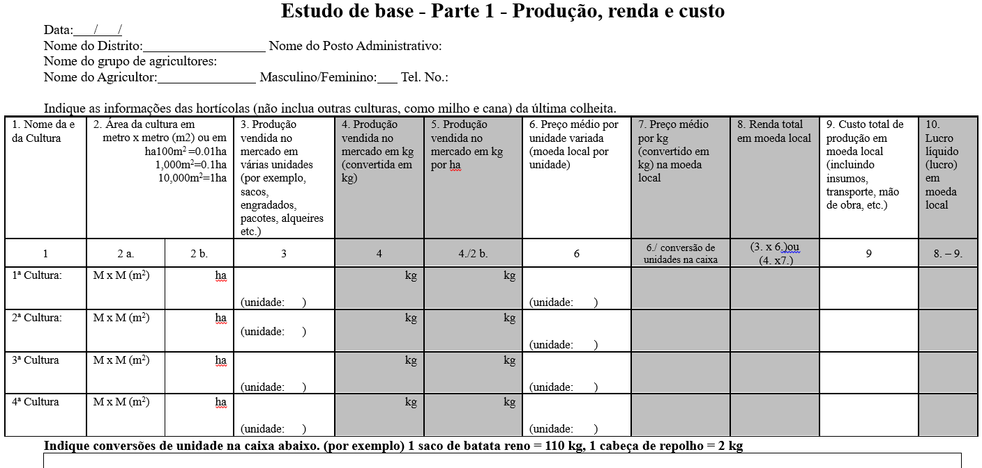
Preenchimento da Ficha de Produção, Rendimento & Custos
〈Exemplo〉
Informação básica sobre o agricultor
Tomato
cal J
20x100=
2,000㎡
0.2
100
2,000
10,000
$20
$1
$2,000
$700
$1,300
Crate
Produção, rendimento & custo
1 caixa de tomate = 20kg
Conversão unitária

Slide 15
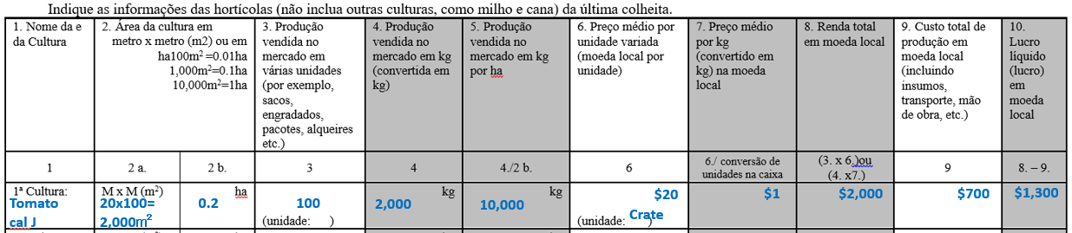
Preenchimento da Ficha de Produção, Rendimento & Custos
1 Nome e Variedade da Cultura
→Indique o nome e variedade da hortícola cultivada na última época de cultivo
2 (2a. & 2b.) Área sob cultivo em metro X metro (m²) ou hec.
→O espaçamento pode ser utilizado para estimar a área sob cultivo

Slide 16
Preenchimento da Ficha de Produção, Rendimento & Custos
3 Produção vendida nos mercados em várias unidades (por exemplo, sacos, caixas, molhos, alqueires, etc.)
→Quantidade total vendida em mercados
4 [Cálculo automático – não precisa escrever nesta coluna desde que seja indicada a conversão] Produção vendida em mercados em kg
→ Os agricultores podem escrever em kg nesta coluna em vez de escrever na coluna 3.

Slide 17
Preenchimento da Ficha de Produção, Rendimento & Custos
5 (4/2b.) [Cálculo automático – não precisa escrever nesta coluna] Produção vendida nos mercados em kg por hec.
→ Analizando a produtividade. Os agricultores não precisam escrever nesta coluna.
6 Preço médio por várias unidades (moeda local por unidade)
→ Preço comercializado por unidade

Slide 18
Preenchimento da Ficha de Produção, Rendimento & Custos
7 (6/ unidade de conversão na caixa) [Cálculo automático – não precisa escrever nesta coluna] Preço médio por kg na moeda local
→Os agricultores não precisam escrever nesta coluna caso não saibam o preço por kg.
8 (3X6) ou (4X7) [Cálculo automático – não precisa escrever nesta coluna] Rendimento total na moeda local
→ Este é o rendimento total da cultura.

Slide 19
Preenchimento da Ficha de Produção, Rendimento & Custos
9 Custo total da produção na moeda local
→Custo de sementes, materiais de plantio, fertilizantes/ adubo, pesticidas, postos/ estacas, custo de mão-de-obra, custos de transporte e marketing, etc.,
10 (8-9) [Cálculo automático – não precisa escrever nesta coluna] rendimento líquido (lucro) na moeda local
Este é o rendimento total da cultura.

Slide 20
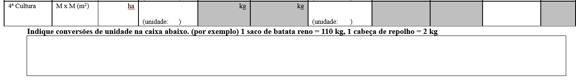
Preenchimento da Ficha de Produção, Rendimento & Custos
1 caixa de tomate = 20kg
Na caixa, indique as unidades de conversão
  <exemplo>
  1 saco de batata irlandesa = 110kg
  1 cabeça de repolho = 2kg
  1 caixa de tomate = 20kg
Uma tabela de conversão como está será útil.

Slide 21
Preenchimento da Ficha de Produção, Rendimento & Custos
Vamos Exercitar!
Calcule a produção de repolho, rendimento & custo para este agricultor
Cultivamos repolho na última época agrícola. O nome da variedade é Glória. Reservamos cerca de 40 metros x 5 metros próximo daqui e 12 metros x 10 metros do outro lado para a produção de repolho. Colhemos 160 cabeças. A nossa família consumiu 10 cabeças e vendeu o remanescente do repolho para um intermediário. O nosso repolho tinha um tamanho razoavelmente grande e cada cabeça pesava cerca de 1.5kg. O intermediário comprou o repolho a 40 cêntimos por cabeça. O custo total de produção foi de cerca de $20, o que incluiu os custos de produção de tomate. A quantidade de tomate produzido foi quase a mesma que a de repolho.

Slide 22
Dados úteis. Comparação de produtividade
(Repolho e outras brássicas – Ano 2014)
País | kg/hec
África do Sul | 56,808
Japão | 42,651
E.U.A. | 39,824
Namíbia | 33,282
Quénia | 30,917
Níger | 27,914
Madagáscar | 21,437
R.D. Congo | 17,057
Zimbabwe | 12,800
Ruanda | 12,134
Etiópia | 9,900
Mundo | 29,082
Fonte: UN Data (http://data.un.org/Data.aspx?d=FAO&f=itemCode%3A358)

Slide 23
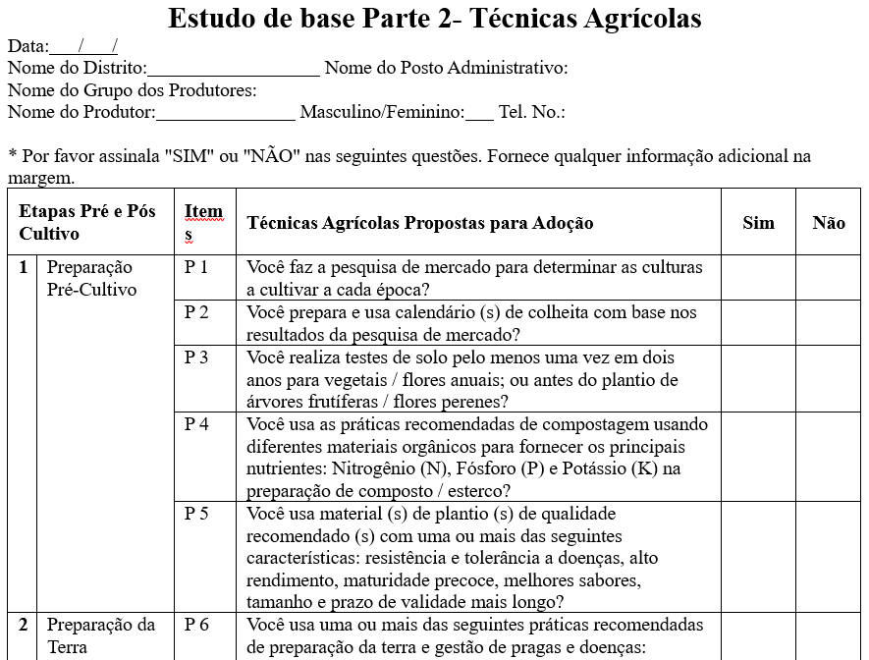
Preenchimento da Ficha de Técnicas Agrícolas
Informação básica sobre o agricultor
Perguntas para avaliar as técnicas agrícolas do agricultor

Slide 24
Preenchimento da Ficha de Técnicas Agrícolas
Se a resposta for "Sim", basta marcar (✓) na coluna a direita com "Sim".
Se a resposta for "Não", basta marcar (✓) na coluna a direita com "Não".
Esperamos que o número de “Sim” aumente após a participação dos agricultores nas actividades SHEP.
Durante a formação no terreno, tente dar ênfase às técnicas que tiveram muitas respostas “Não”.

Slide 25
Lista de Controlo: Pontos a serem confirmados Após Pesquisa Participativa de Linha de Base
Os agricultores-alvo compreendem a sua situação actual de produção e vendas e identificam as lacunas que precisam de ser preenchidas.
Os agricultores-alvo compreendem os seus níveis técnicos actuais em termos de produção e comercialização e identificam as lacunas que precisam de ser preenchidas.
Os agricultores-alvo compreendem a importância da manutenção de registos agrícolas, tanto em termos de contabilidade como de registos de actividade agrícola, e estão dispostos a começar a manter registos.
O rácio homens-mulheres dos participantes é equilibrado.
Os dados desagregados por sexo são recolhidos e analisados.
(opcional) Os cônjuges dos membros estão envolvidos.

Slide 26
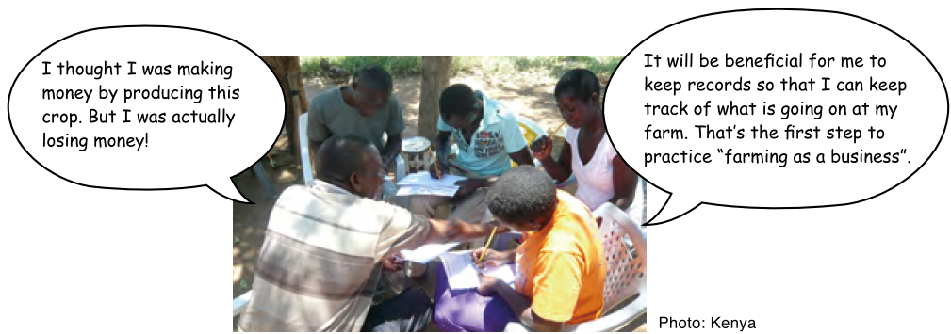
Pesquisa Participativa de Linha de base em Acção
Eu pensei que estava ganhando dinheiro produzindo essa cultura. Mas eu estava realmente perdendo dinheiro!
Será benéfico para mim manter registos para que eu possa acompanhar o que está acontecendo na minha machamba. Esse é o primeiro passo para praticar "agricultura orientado ao mercado."

Slide 27

RESOLUÇÃO DE PROBLEMAS
E se os agricultores não tiverem registos escritos sobre receitas e despesas? → Encorajar os agricultores a tornarem a manutenção em um hábito, a partir de agora.
Será que os agricultores analfabetos o podem fazer? → Sim. Ajude-os ou peça a agricultores alfabetizados ou a membros da família que os ajudem.
E se os dados não forem tão fiáveis? → Normalmente é difícil obter dados suficientemente exactos para fins estatísticos. Mesmo assim, encorajar os agricultores a fornecer dados tão exactos quanto possível (tais dados continuarão a ser uma ferramenta poderosa para informar os responsáveis políticos e os decisores).
E se os agricultores não quiserem revelar/enviar dados? → Não os obrigue. Tente encontrar alguém que esteja disposto a fazê-lo.

Slide 28
Caminho a seguir: Calendário de Implementação, Reporte, adicione qualquer outra informação necessária aqui

